Slide 1
不孕症中医治疗经验与思路
湖南省中医药研究院附属医院 郑纯

Slide 2
一、定义及流行病学
二、病因病机的认识
三、输卵管性不孕的中医治疗思路与体会
四、排卵障碍性不孕的中医治疗思路与体会
五、综合因素引起的不孕的治疗
六、治疗体会
七、病案举例

Slide 3
一、定义及流行病学
凡婚后未避孕，有正常性生活，夫妻同居1年以上而未曾受孕者，称不孕症。据有关资料报导，婚后1年初孕率为87.7%。婚后未避孕而从未妊娠者，称原发性不孕，中医称之为“全不产”。曾经有过妊娠（包括足月妊娠、早产、流产及异位妊娠如宫外和葡萄胎）而后未避孕又连续1年不孕者，称继发性不孕，中医称之为“绪断”。

Slide 4
2014年北京人民网报导不孕症的发病率占育龄夫妇的12%-15%，近年来存在着上升趋势，适龄夫妇的不孕不育患病率大幅度增长，也就是每8对夫妻中有一对不孕不育，中国不孕不育患者人数已超过5000万，由于我国生殖医学研究起步时间较晚，与国际先进水平相比有一定的差距，以致我国1/4的不孕不育患者久治不愈。
“不孕”之病名，在中医文献记载中首见于《素问.骨空论》，中医学称原发性不孕为“无子”、“全不产”、“绝嗣”、“无嗣”，继发性不孕为“断绪”、“断续”。

Slide 5
二、病因病机的认识
当今所面临的问题：
1、人们赖以生存的环境质量的恶化，悄然无声地影响人类生育能力。
2、人工流产的数量增加，人工流产术所导致的输卵管炎症，宫腔和宫腔粘连，子宫内膜薄等增加不孕的机会。
3、性生活的开放，性传播疾病，如支原体、衣原体、淋球菌感染导致输卵管阻塞积水、粘连、伞端功能受限，输卵管扭曲变形等。
4、我国现阶段生殖健康现状和观念对不孕不育产生很大影响。青春年龄提前，生育年龄普遍推后的矛盾更突出。

Slide 6
二、病因病机的认识
5、当今社会心理因素对不孕不育造成的影响。
女方40%-55%
双方占20%-30%
不孕因素
不明原因10%
男方25%-40%

Slide 7
西医病因
1、女性不孕因素
输卵管性不孕因素约占40%，排卵因素约占40%,不明原因约占10%，另外10%为不常见因素，包括子宫因素、宫颈因素、免疫因素。

Slide 8
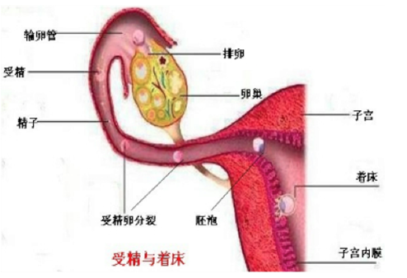

Slide 9
（1）输卵管因素
包括导致输卵管病变的一切因素，如输卵管的结构或输卵管非特异性炎症、子宫内膜异位症、各种输卵管手术甚至输卵管的周围病变和附近器官手术后的粘连和肿瘤的压迫，输卵管发育不良等。性传播疾病如淋球菌、沙眼衣原体、支原体感染。
（2）排卵障碍因素
无排卵现象可以出现在中枢神经系统性、下丘脑、垂体性和卵巢性的若干层次，如无排卵性功能性子宫出血、高催乳素血症、卵巢早衰、还有复杂因素持续性无排卵，如多囊卵巢综合症、卵巢黄体化不破裂综合征、或甲状腺亢进或低下、肾上腺皮质功能失调、重症糖尿病等。黄体功能不足或黄体不全也可以影响囊胚植入导致不孕。

Slide 10
（3）宫颈与子宫因素
包括宫颈与子宫解剖结构异常，子宫发育不良、畸形、子宫内膜异位症、结核、炎症、宫腔内粘连、狭窄都可导致受精卵的植入和胚胎继续发育障碍，子宫肿瘤和子宫肌瘤可造成不孕。
（4）外阴与阴道因素
处女膜发育异常，阴道部分或完全闭锁，阴道受机械性损伤后发生瘢痕狭窄等均可以影响正常性生活，阻止精子进入宫颈口，严重的阴道炎改变阴道酸碱度也可以引起不孕。

Slide 11
2、男性不孕因素
常见的精子生成障碍与精子运动障碍，再者精子本身的异常。
（1）精子生成障碍
精索静脉曲张，睾丸炎症，严重的生殖道感染，隐睾、睾丸发育不良，下丘脑-垂体-睾丸轴的功能紊乱或者其他内分泌系统，如甲状腺疾病，肾上腺疾病，糖尿病等理化因素致癌致突变物质，放化疗，慢性酒精中毒等。
（2）精子运动障碍
附睾和输精管结核可使输精管阻塞，阻塞精子通过，阳痿、早泄患者往往不能使精子进入阴道，慢性前列腺炎及精囊炎等，因其分泌物不利于精子的生存而影响受孕。

Slide 12
造成男性附性腺炎和梗塞性无精症，在正常可生育者中，支原体感染者占15%-21%，在不孕不育者中可达30%-50%，衣原体感染在不孕不育中占5%-25%，淋球菌感染者占1%-5%。
这些性传播疾病病原体绝非仅通过性传播，还与卫生条件，生活习惯密切相关。一些人，由于平时不注意卫生，容易感染支原体，衣原体、尖锐湿疣等。

Slide 13
3、免疫因素
引起不孕的免疫因素包括精子免疫，自身免疫，同种免疫，女方体液免疫异常，子宫内膜局部细胞免疫异常等。精子对女子生殖道来说是异种抗原，正常情况下，女性生殖道黏膜上皮完整，避免性交时进入生殖道的精子产生免疫反应，但当炎症损伤时，女性生殖道黏膜上皮完整性受到破坏，性交后进入生殖道的精液成分，尤其是精子异抗原，则刺激女性免疫系统产生抗精子抗体，影响精子的运行，干扰精子的获能及顶体反应，还可影响精子穿透卵子周围的透明带影响受精，从而引起不孕。

Slide 14
4、男女双方不孕因素
男女双方性生活障碍，对性知识缺乏及精神高度紧张，也可以导致不孕。
5、综合因素
由于现今疾病的形成表现得越来越复杂，往往不是单一因素引起，不孕症患者可伴有精神因素的影响。许多不孕患者，排卵障碍伴有输卵管炎症多种疾病同时存在，男女双方同时存在问题也不少见，因此多方面因素导致不孕占有很大部分。

Slide 15
中医病因病机
《黄帝内经.上古天真论》云：“女子七岁，肾气盛，齿更发长……”
由此可见，女性的正常生理功能的维持与肾的关系非常密切，女性疾病的根本从肾论治，在不孕症这方面表现尤为突出。
肾气盛，天癸成熟，使任脉通畅，冲脉气盛，作用于子宫，冲任使之气血调和，男女适时交会，两精相持，则胎孕乃成。

Slide 16
若先天肾气不足，或房事不节，久病伤肾，肾气暗耗，则冲任虚衰，胞脉失养，不能摄精成孕；若肾阳不足，命门火衰，冲任失于温煦，不能摄精成孕，或胎萎不长；若肾阴不足，精血亏损，胞失滋润，甚或阴虚火旺，血海蕴热，冲任失调，均不能摄精成孕，发为不孕症。
由此我们可以认为肾虚是不孕症的根本，但临床上常常多证结合，根据临床常见证型，我们可概括为肾虚血瘀、痰湿、湿热和肝郁，治疗以补肾为主，兼以活血化痰、清热利湿，疏肝解郁。

Slide 17
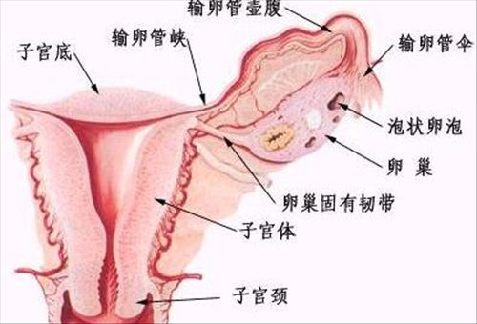
三、输卵管性不孕的中医治疗思路
1、输卵管生理功能及病理基础
（1）生理功能：
输卵管为卵子和精子结合场所及运送受精卵的管道，分为间质部，峡部，壶腹部和伞部，其中伞部具有“拾卵”的作用。

Slide 18
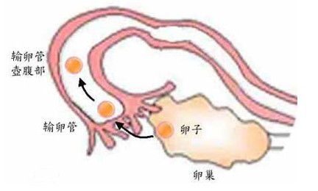
输卵管正常生理功能：（三个必备条件）
①输卵管伞部正常拾卵

Slide 19
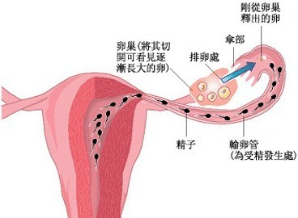
②精子顺利通过输卵管到达壶腹部与卵子相遇

Slide 20
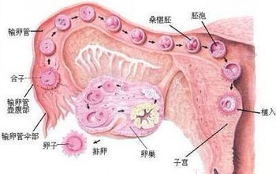
③输卵管正常蠕动输送受精卵到达宫腔

Slide 21
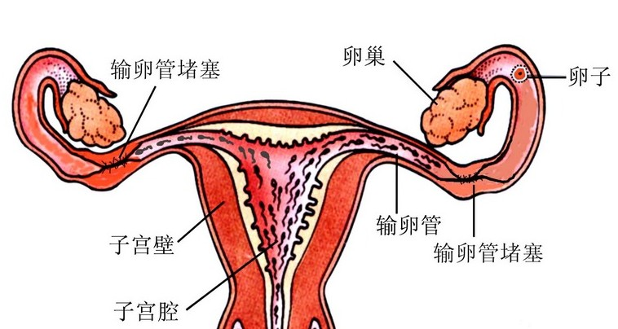
（2）输卵管病理基础
输卵管蠕动功能丧失，管腔堵塞，伞端拾卵功能消失，精子卵子无法相遇。

Slide 22
输卵管性不孕
①慢性输卵管炎
②输卵管畸形
③盆腔粘连
④输卵管发育不全
慢性输卵管炎
是由于淋球菌、沙眼衣原体、支原体、结核菌等，引起输卵管伞端或输卵管粘膜破坏时，输卵管闭塞而导致不孕。

Slide 23
2、输卵管性不孕的诊断
①病史：经期同房史，不洁性生活史、支原体、衣原体感染史，盆腔炎，阑尾炎病史，腹腔手术史。
②症状：不孕，下腹痛，腰骶部疼痛，经期延长等。
③体征：双侧附件增粗、压痛等。
④辅助检查：子宫输卵管造影、腹腔镜检查下行输卵管通液、B超下行输卵管通液
⑤读输卵管造影报告：A 输卵管伞端积水、堵塞。B 输卵管上举。C 输卵管扭曲成团。D 输卵管伞端粘连。E 造影剂弥散不佳。F 一侧显影，另一側不通。G 双侧或单侧通而不畅。以上均视为输卵管异常，可影响怀孕。

Slide 24
3、输卵管性不孕的中医病因病机
输卵管性不孕，中医“胞脉阻塞”，可以相对应，辨证以血瘀证多见，因经行、人工流产和产后血室大开，余血未净之际，涉水感寒或不禁房事，邪与血结，瘀阻胞脉，以致不能摄精成孕，临床常见血瘀兼气滞、湿热、寒凝、肾虚为主，其中血瘀气滞兼湿热阻滞为多见，其病性属实，治宜活血通络为主，亦有温经活血，清热祛湿通络治之。

Slide 25
4、输卵管不孕的中医诊断及分型
输卵管不孕的分型：湿热瘀结证、寒湿凝滞证、气滞血瘀证肾虚血瘀证
（1）湿热瘀结证
婚后1年未孕，下肢胀痛或利通，痛处固定，腰骶胀痛，带下量多，色黄味臭，伴神疲乏经期腰痛加重，月经量多或伴经期延长，或阴道不规则流血，小便黄，大便干燥或溏而不爽，舌质红或暗红，或见舌边夹瘀点或瘀斑，苔黄腻，或白腻，脉弱消或弦涩。
（2）寒湿凝滞证
婚后1年未孕，下肢痛有冷感腰骶胀痛或冷痛不适；带下量多，色白质稀，伴形寒肢冷，经期腹痛加重，或见月经延后，量少，色紫暗，舌质淡暗，苔白厚或滑腻，脉沉弦或弦紧。

Slide 26
（3）气滞血瘀证
婚后1年未孕，下腹痛或刺痛，痛处固定，腰骶胀痛，经行腹痛加重，伴见月经量多或经期延长，经色暗红，夹血块，胸闷或乳房胀痛，带下量多或白或黄，舌质暗红或见瘀点、瘀斑，脉弦或弦涩。
（4）肾虚血瘀证
婚后久不受孕，腰骶酸痛，下腹刺痛或胀痛，怕冷或怕热，伴腰酸腿软，头晕耳鸣，性欲淡漠，带下量少或无，阴道干涩疼痛、口干、心烦、便秘、 肌肤甲错，舌质暗红或紫暗，舌边有瘀点脉沉细。

Slide 27
5、治疗思路
治疗思路的选择:
（1）选择中医中药治疗
（2）其次严重者，可采用腹腔镜加中药，临床证实，输卵管伞端闭塞、粘连、积水等的患者在采用腹腔镜手术治疗后尽快配合中药，活血化瘀治疗妊娠率有很大提高。
（3）最后选择辅助生殖技术，主要包括人工授精（AI），体外受精/胚胎移植（IVF-ET）等技术，辅助生殖配合中药治疗对其成功率有明显提高。

Slide 28
治疗方案：
中药内服方
选择经验方三藤疏通方，再根据患者气滞、湿热、寒凝、肾虚各不同的症候加以行气疏肝、清热利湿、温经散寒，补肾活血药组成治疗方。
方药组成
当归 川芎 赤芍 丹参 香附
菝契 路路通 石见穿 留行子 炮甲
三七 水蛭 红藤 鸡矢藤 鸡血藤
黄芪 党参等组成

Slide 29
中药外敷方
红藤 鸡血藤 丹參 鸡矢藤 千年健
红花 乳香 没药 地龙 艾叶
皂角刺 透骨草 蒲公英 独活 羌活
花椒等组成
外敷方用布包打湿隔水蒸，滴入家用醋，蒸半小时，外敷或用红外线灯光定向，让药物渗透作用更强，通过热量渗透到盆腔及输卵管，以改善盆腔粘连、瘀阻现象。

Slide 30
中药保留灌肠
药液成份通过肠壁的吸收，到达临近的盆腔器官，药直达病所。
中药保留灌肠方：三藤三草方：红藤 鸡血藤 鸡矢藤 败酱草 蛇舌草 鱼腥草 蒲公英 虎杖 土茯苓 青木香 虎杖 土茯苓等。
针灸理疗
采用针刺关元、气海、中极、血海等穴位，灸足三里、三阴交等穴位，有助于治疗疗效。
治疗疗程
对于输卵管性不孕患者，治疗1-6个月为一疗程，对于半年仍未怀上，患者可以适当休息调整心态，精神压力也可以运用其他途径治疗。

Slide 31
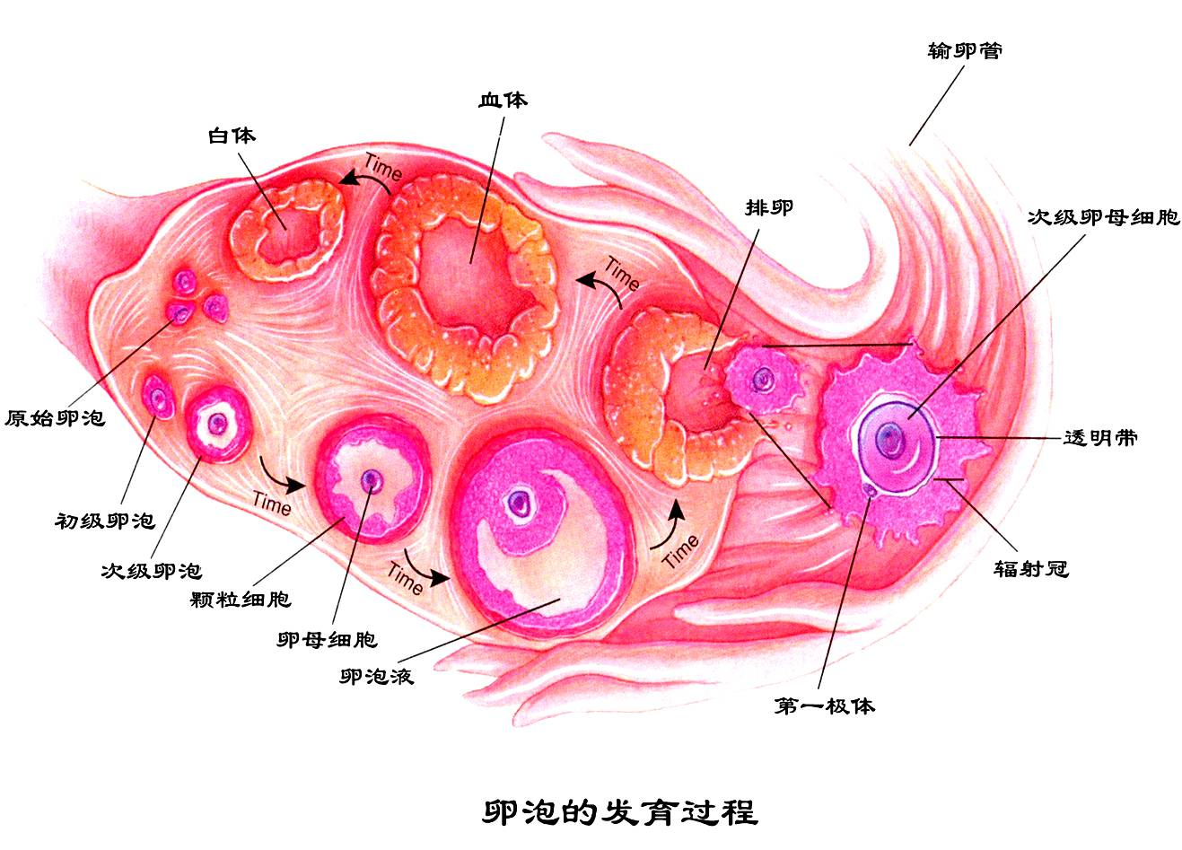
四. 排卵障碍性不孕的中医治疗思路与体会
1、排卵障碍性不孕的认识
卵巢功能：产生和排出卵子，分泌甾体激素。

Slide 32
引起卵巢功能紊乱的因素
（1） H-P-O生殖轴功能紊乱。卵细胞的形成、发育、成熟和排出是在生殖内分泌核心轴H-P-O生殖轴的调理下完成的。
（2） 卵巢疾患：如多囊卵巢综合症、卵巢早衰、卵巢功能性肿瘤。
（3） 内分泌代谢方面的疾病：如甲亢、糖尿病。
（4） 全身性疾病：慢性消耗性疾病、营养不良等。

Slide 33
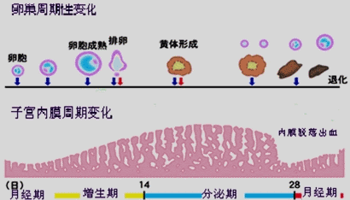
卵巢周期与月经周期变化对照

Slide 34
2、排卵障碍不孕的诊断
1）月经稀发甚或闭经
2）临床或生化高雄激素表现
3）超声显象卵巢体积＞10ml，可见≥12个直径2-9mm的卵泡除外先天性肾上腺皮质增殖症柯兴氐综合征，卵巢及肾上腺肿瘤。

Slide 35
3、排卵障碍性不孕的中医病机
肾藏精，精化气，肾中精气充足，天癸成熟，则可化生精元，精元相结合则可孕育成胎。由此可见，肾气盛衰关系精元盛衰，精元化不足或排出受阻皆为肾虚所致，因此排卵障碍性不孕，当以肾虚为其根本。

Slide 36
4、排卵障碍性不孕中医证侯分型（常分五型）
（1）肾虚证
肾气虚：婚久不孕，月经先后不定或闭经，腰膝酸软，头晕、耳鸣、小腹胀，舌淡苔薄、脉沉细或细弱。
肾阴虚：婚久不孕，月经先期，量少，或后期量少，色红，甚至闭经，形体消瘦、腰酸、头晕目眩，五心烦热，心悸失眠，舌红脉细数。
肾阳虚：婚后久不孕，月经后期量少，色淡，月经稀发，甚则闭经，面色晦黯，腰酸腿软，性欲淡漠，大便不实，小便清长，舌淡苔薄，脉沉细。

Slide 37
（2）脾虚痰湿证
婚久不孕，形体肥胖，经行后期，甚则闭经。带下量多，色白，质粘无臭，头晕心悸，胸闷泛恶，面目虚浮或晄白，腰痛如折，畏寒肢冷，夜尿频多，大便溏薄，舌淡胖有齿痕，苔白腻，脉沉滑。
（3）肾虚肝郁证
婚后久不孕，月经后期量少，甚至闭经，多毛，痤疮、头昏、腰酸、郁郁寡欢、带下量少，阴道干涩疼痛，便溏乏力，多疾、怕冷、乳胀心烦，或少量溢乳、行经腹痛、舌暗红、苔白、脉细弦。

Slide 38
（4）肾虚血瘀证
婚久不孕，月经稀少、渐至闭经、多毛、面部痤疮、伴腰膝酸软，头晕耳鸣、性欲淡漠，心烦、便秘、肌肤甲错。舌质暗红或紫暗，舌边有瘀点瘀斑，脉沉细。
（5）痰瘀互结证
婚久不孕，月经失调，肥胖，多毛，痤疮，伴带下量多，色白质清或胸胁满胀，或吐恶痰多，或神疲嗜睡，头晕目眩，怕冷或小腹冷，伴经行小腹胀痛拒按，块下痛减，甚至经闭不行，或形体肥胖，或情志抑郁，经前烦躁易怒，善太息，多毛痤疮，舌黯红，舌边瘀点，脉弦涩。

Slide 39
5、排卵障碍不孕的治疗
西医治疗：
（1）关键，对症治疗，调整周期，促进排卵。
（2）主要方法：克罗米酚、来曲唑、绒促。

Slide 40
中医治疗：
（1)治疗思路
根据卵巢周期与月经周期相关性，采用中药人工周期疗法促排卵，辨证施治。
（2）中药人工周期
促卵泡方：熟地 白芍 淮山 枸杞 菟丝子 山茱萸 何首乌 当归 补骨脂 桑椹 阿胶等补肾中药
排卵汤：当归 赤芍 泽兰 香附 桃红 红花 鸡血藤 茺蔚子 菟丝子 巴戟天 续断。
促黄体汤：当归 淮山 川断 何首乌 熟地 菟丝子 枸杞子 复盆子等。

Slide 41
（3）经验用药:
肾虚是本病的主要病机，临床采用补肾通络方加味贯穿整个月经周期，配合西医促排，也可以取得良好效果。
补肾促排方
熟地 淮山 何首乌 枸杞子 女贞子
菟丝子 路路通 仙灵脾 巴戟天 续断
覆盆子 鸡血藤 丹参 当归 紫河车
香附 川芎等组成。

Slide 42
五、综合因素引起不孕的治疗
1、排卵障碍合并输卵管炎症的治疗
临床表现
多囊卵巢：月经周期2-3月1行，甚者半年、一年一行，高雄激素血症，多毛，肥胖，同时伴双少腹痛隐痛，腰骶部酸胀，B超提示输卵管炎症改变。
2、西医治疗
（1）对症治疗，调整月经周期，中医综合治疗输卵管炎症，促进排卵和妊娠
（2）治疗方案
a.达因-35或妈富隆调周期+中药三藤疏通方内服+中药灌肠+中药外敷综合治疗，连用3个月经周期。
b.第4个月经周期使用克罗米酚或来曲唑促排卵，或同时服用补肾通络方，补肾活血祛瘀通络，促卵泡排出。

Slide 43
c.对于排卵障碍合并输卵管轻度炎症，月经推迟40天一行，两侧下腹部偶有隐痛，腰骶酸，输卵管造影提示通而不畅，以内服补肾通络方为主，同时监测卵泡，根据卵泡发育情况予以调整治疗方案。
d.女方合并男方精液异常者的治疗：在不孕症患者中，往往另一方也有精液常规异常，包括精子数量，活动率液化时间长、弱精等。A+b等于或大于50%属正常。 在治疗时兼顾治疗男性不育，予以中药补肾填精，根据不同的临床证候偏于补肾阴、肾阳，阴阳并补，泻相火，阴阳平调等用药，以使男子精液质量提高，促进怀孕。
常用的方药：补肾生精方：生地 熟地 石斛 菟丝子 桑寄生 续断 女贞子 黄柏 牛膝 鹿胶 阿胶 龟胶 黄芪 党参 生晒参等。

Slide 44
六、治疗体会
1.中医治疗不孕症有明显的优势。相对西医方法如腹腔镜、辅助生殖技术等经济、无创伤，对于输卵管炎性不孕和排卵障碍性不孕结合中药治疗可以明显提高妊娠率。
2.注重辨证：辨病位、辨虚实、辨寒热、辨病结合辨证是不孕证辨证的趋势，注重中医的调周法，及中西结合治疗，才能收到更好效果。

Slide 45
3.掌握不孕症中医治疗要点
（1）辨证求因，因人、因地、因时而治，不可千篇一律。
（2）月经不调者，先调其经。
（3）月经量少者，先究其因，如有宫腔粘连者，则可配合西医手术分离术，术后配合中药预防在粘连，适时怀孕。
（4）多囊卵巢综合症患者，先当降雄激素等治疗调整月经周期，促进排卵，配合中药人工周期治疗。
（5）无症状性不孕患者以肾虚或气血不足而论治，婚后久不孕者注意心肝的调理，情志的疏导。

Slide 46
七、病案举例
病案1（脾虚痰阻）
陈XX，女，26岁，职员，2011年3月01日初诊。月经量少、延后3年，结婚2年未孕。
初诊：患者12岁月经初潮，初潮后月经规律，5-7/30，量中等，色暗红，无血块，无痛经。3年前无明显诱因出现月经量少、周期延后，2-3/40-90，量少，每天使用1-2片卫生巾，或用护垫即可。色黑，无血块，痛经。患者要求诊治，在当地医院查B超示：双侧卵巢囊性增大，可见15个以上大小不等的卵泡，最大直径6mm。基础体温呈单相。内分泌全套：T：343 pmol/L，FSH：2.5 IU/L，LH：24 IU/L，E：136 pmol/L。
根据症状、舌脉、检查，符合多囊卵巢的诊断，证属脾虚痰阻，治以健脾利湿，活血通经。以苍附导痰汤合补中益气汤加减：
明党参 15g 白术 15g 淮山 15g 茯苓 15g 泽泻 15g
车前子 15g 丹参 15g 苍术 15g 香附 10g 法夏 10g
陈皮 10g 竹茹 10g 胆南星 10g
7剂，水煎服，日1剂，分两次服。

Slide 47
复诊：（2011年3月9日）月经未来潮，头晕好转，面部痤疮减少，小腹隐痛、双乳胀感，苔薄白，脉滑。治以健脾利湿，活血通经。以苍附导痰汤和桃红四物汤加减：
黄芪15g 白芍15g 当归10g 川芎10g 苍术10g
香附10g 茯苓10g 半夏10g 桃仁10g 红花10g
路路通10g 怀牛膝10g 甘草6g
7剂，水煎服，日1剂，分两次服。
三诊： （2011年3月25日）患者诉3月18日月经来潮，经量稍有增多，无小腹痛、乳胀，苔薄白，脉滑。现月经干净3天，头晕、疲劳无力好转，白带一般，质较粘稠，大便尚调，小便可，舌淡红，苔白，脉弦滑。治以益气健脾，燥湿化痰。以补中益气汤合苍附导痰汤加减：
黄芪15g 明党参15g 白术15g 茯苓15g 淮山15g
苍术15g 香附10g 半夏10g 陈皮10g 竹茹15g
胆南星10g 车前子15g 泽泻10g 甘草5g
10剂，水煎服，日1剂，分两次服。

Slide 48
四诊：（2011年4月05日）患者诉服上药后头晕明显减轻，疲劳无力好转，全身轻松感，白带较前减少，质较稀，大便调，小便正常，舌淡红，苔白，脉弦滑。治以益气健脾，活血通络促卵泡排出。以补中益气汤合四物汤加减：
黄芪15g 明党参15g 白术15g 茯苓15g 淮山15g
苍术15g 香附10g 半夏10g 陈皮10g 竹茹15g
胆南星10g 车前子15g 泽泻10g 当归12g 川芎10g
丹参20g 甘草5g
7剂，水煎服，日1剂，分两次服。
五诊：（2011年4月12日）患者诉体重减轻约2kg，面部痤疮好转，多毛，口干好转，头晕、疲劳无力明显好转，白带量较前减少，质不粘稠，大小便调，舌淡红，苔薄白，脉弦。考虑患者经前期，治以益气健脾，活血调经为主。以补中益气汤合桃红四物汤加减：
黄芪15g 明党参15g 白术10g 赤芍10g 当归10g
川芎10g 苍术10g 香附10g 茯苓10g 半夏10g
桃仁10g 红花10g 路路通10g 怀牛膝10g 泽兰10g
泽泻10g 泽兰10g 丹参10g 车前子10g 甘草5g
7剂，水煎服，日1剂，分两次服。

Slide 49
六诊：（2011年4月22日）月经来潮第2天，经量较前增多，色暗红，无明显血块，无小腹痛及乳胀，头晕乏力好转，无明显头晕，大便尚调，小便可，舌质淡红，苔薄白，脉滑。嘱咐患者月经干净后3天开始服药。按中药人工周期调理：经后以健脾补气促卵泡发育为主，经间期以健脾渗湿促卵泡成熟为主，经前期以健脾利湿化痰、促卵泡排出活血调经为主。并嘱患者加强体育锻炼，控制体重，继续服药2月，月经基本按时来潮，周期35-37天，基础体温测定见双向趋势。
七诊：（2011年8月14日）停经53天，查尿HCG阳性，血HCG：8645mIU/mL，P：36.86ng/ml，E：426pg/ml，B超提示宫内早孕，可见心管搏动。

Slide 50
按语：
本案确诊为多囊卵巢综合征，根据其症状、舌脉，证属脾虚痰湿，治以健脾利湿化痰，活血调经。患者脾虚失运，水液代谢异常，水湿内停，聚积成痰。痰湿互结，阻塞胞宫，不能经行受孕。方中明党、白术、淮山健脾益气，茯苓、泽泻、车前子健脾利水渗湿，杜绝生痰之源，丹参入任脉，苍术、香附开郁利湿，法夏、陈皮、竹茹、南星化痰祛湿，桃仁、红花活血化瘀调经。本病案按周期进行调治得当，促进患者排卵功能恢复，进而成功受孕。

Slide 51
病案2（肾阴不足、冲任亏损）
方XX，女，32岁，2012年9月07日初诊。试管婴儿5次未成功，要求服中药为第6次试管婴儿做准备。
初诊：患者12岁月经初潮，初潮后月经规律，5-7/30，量中等，色暗红，无血块，无痛经。婚后3年未避孕未孕，在外院行输卵管造影示双侧输卵管阻塞，于2010年1月-2012年6月行5次试管婴儿，均未成功，现在为第6次试管婴儿（使用冻胚）做准备，要求服用中药调理治疗。既往体健，孕1产0人流1。
妇查：外阴正常，阴道内少量分泌物，宫颈光，大小正常。宫体前位，大小正常，双附件正常。根据舌脉证及辅助检查符合继发性不孕诊断，证属肾阴不足。治以滋肾养阴，调补冲任，方以
熟地 15g 牡丹皮 10g 山茱萸 10g 淮山15g 枸杞10g
白芍10g 桑椹10g 紫河车10g 女贞子10g 菟丝子10g
当归10g 补骨脂10g 巴戟天10g 仙茅10g 覆盆子10g
共10剂，水煎服，日1剂，分两次服。

Slide 52
复诊：（2012年10月08日）LMP末次月经10月1日，5天干净，现在月经已经干净3天，腰酸减轻，疲劳稍好转，纳寐一般，大小便调，舌质淡，苔薄白，脉细。治以滋肾养阴，调补冲任。方以六味地黄丸加减：
熟地 15g 牡丹皮10g 山茱萸15g 淮山15g 当归15g
枸杞15g 桑葚子15g 紫河车10g 女贞子15g 菟丝子10g
巴戟天15g 石斛10g 玉竹10g 北沙参10g
共10剂，水煎服，日1剂，分两次服。
三诊：（2012年11月23日）LMP末次月经11月10日，5天干净，现在月经周期第14天，本月欲移植胚胎，腰酸减轻，疲劳好转，纳寐一般，大小便调，舌质淡，苔薄白，脉细。治以滋肾养阴，调补冲任。仍以六味地黄丸加减：
熟地 15g 牡丹皮10g 山茱萸15g 淮山15g 当归10g
枸杞15g 桑葚子10g 白芍15g 女贞子15g 旱莲草15g
菟丝子15g 玉竹10g 补骨脂15g 巴戟天10g 石斛10g
共10剂，水煎服，日1剂，分两次服。

Slide 53
四诊：（2012年12月15日）胚胎移植后第10天，偶腰酸不适，疲劳好转，纳寐一般，大小便调，舌质淡，苔薄白，脉细。治以益气健脾，补肾安胎。方以寿胎丸加减：
桑寄生15g 续断15g 菟丝子15g 杜仲15g 淮山15g
明党参15g 白术15g 桑葚子15g 白芍10g 麦芽15g
砂仁6g 玉竹10g
7剂，水煎服，日1剂，分两次服。
五诊：（2013年1月5日）患者尿hcg（+），腰酸不适好转，疲劳好转，纳寐一般，大小便调，舌质淡，苔薄白，脉细。治以益气健脾，补肾安胎。继续予以补肾养血调经，仍以寿胎丸加减：
桑寄生15g 续断15g 菟丝子15g 杜仲15g 淮山15g
明党参15g 白术15g 桑葚子15g 白芍10g 麦芽15g
砂仁6g 玉竹10g 阿胶珠10g 荆芥炭10g 竹茹10g
共7剂，水煎服，日1剂，分两次服。

Slide 54
按语：
IVF-ET即体外受精-胚胎移植，是现在应用较多的一种辅助生殖技术，其成功率在35%左右，本案为5次试管婴儿失败，为确保第6次试管婴儿成功，来求中医药调理，为试管婴儿做辅助治疗。患者已被孕5次，数孕损伤肾气，肾精亏损，冲任受损，不能荣养胚胎故以失败告终。故证属肾阴亏虚，治疗以滋肾养阴，调补冲任为主，方用六味地黄丸加减治疗，为营养胚胎做好物质准备。胚胎移植后肾虚为本，以后天培养先天，故治疗予以补脾益肾，方用寿胎丸加减以保胎，故能使孕卵成功存活。

Slide 55
病案3
曾某某，女，31岁 ，建设银行职员。2013年9月29日初诊
主诉：未避孕未孕5年。停经3月。
患者诉19岁孕1人流1，26岁结婚，一直未避孕未孕。2013年5月行HSG，示输卵管通畅，一直在外院就诊。平时月经5/(40-60)天，量中，色暗红，有血块。周期逐渐延长达（4-5）/(60-90)天，量不多。LMP，2013年6月16日，现已停经3月，舌暗红，苔薄白，脉弦细。既往体健，由于久不受孕，情志不畅，加之工作生活压力大。检查：心肺（-),腹软，无压痛及反跳痛。妇科检查：外阴（－），阴道畅，内有少量分泌物，宫颈光滑，宫体前位，大小质正常，双附件（－）。激素水平测定：LH:4.1IU/L， FSH:15.8IU/L， T:43 增高。B超示内膜4mm。双侧卵巢12个小于10mm小卵泡，诊断为多囊卵巢综合征，继发不孕。
治以滋养肝肾，养血调经，以归肾丸加减
熟地15g 丹皮15g 山药15g 枸杞15g 白芍15g
桑椹10g 紫河车6g 阿胶10g 菟丝子10g 当归12g
女贞子15g 旱莲草10g 补骨脂10g 郁金10g
服上方14剂，每日一剂，水煎，分两次服。
西药人工周期即：补佳乐 1片×21片 每日一片 连服21天，月经第14天开始加服用黄体酮，一次两片，一日两次，服七天。

Slide 56
复诊：服上方后，精神好转，饮食增进，月经尚未来潮，按中西药人工周期调治，舌红，苔薄，脉弦。考虑月经前期，中药以活血化瘀调经，方以桃红四物汤加减
当归10g 赤芍10g 川芎10g 桃红10g 红花10g
三棱10g 莪术10g 丹参15g 益母草30g 肉桂5g
茺蔚子10g 巴戟天10g 路路通10g 仙灵脾12g 凌霄花15g
服7剂，每日一剂，水煎，分两次服。
三诊：停药后五天，月经来潮，色正常，无不适。舌淡红，苔薄白，脉细。按上述治疗三个月经周期，月经按月来潮。
四诊：患者已3月月经按月来潮，经量中等，无不适。舌淡红，苔薄白，脉细。中药继续以滋肾养阴调经助孕，方以

Slide 57
熟地15g 丹皮15g 山药15g 枸杞15g 白芍15g
桑椹10g 紫河车6g 阿胶10g 女贞子15g 旱莲草10g
菟丝子10g 当归12g 补骨脂10g 郁金10g 覆盆子12g
仙灵脾12g，
服上方14剂，每日一剂，分两次服。月经第五个月经周期开始服用克罗米芬，月经第5天开始服每日1片，连服5天，B超监测可见优势卵，15x17毫米，月经第12天开始注射HCG 2000u ，隔日一次，注射3次。
五诊：无其他不适。舌淡红，苔薄白，脉细。未见受孕。
继续中药以滋肾养阴调经助孕，方以
熟地15g 丹皮15g 山药15g 枸杞15g 白芍15g
桑椹10g 紫河车6g 阿胶10g 女贞子15g 旱莲草10g
当归12g 补骨脂10g 郁金10g 茺蔚子15g 巴戟天15g
服上方14付，每日一剂，分两次服。月经第5天服用克罗米酚25毫克，月经第12天开始注射HCG 4000u ，隔日一次,注射3次,暖宫孕子丸2盒，B超监测排卵。

Slide 58
六诊:停经33天，自测尿HCG（＋），无不适，舌淡红，薄白，脉细滑。查血HCG 3440.50mIU/mL,E867pg/mL,P40ng/mL.嘱注意休息，禁房事，清淡饮食。20天复查，无不适，停经54天，恶心欲呕，无腹痛及阴道流血。舌淡红，苔薄白，脉滑。B超：子宫63×58×57mm,宫内见：31×17×27mm,孕囊：头臂长18.1mm,心率159次/分 宫内8W±,胚胎存活。血HCG 156994mIU/mL, 孕酮22.65ng/m

Slide 59
按语：
该患者5年不孕，月经周期为（4-5）/(60-90)天，量不多，加之工作压力大，平素情志不畅，情志不舒，肝气郁结，疏泄失常，冲任不能相滋可致肝郁不孕。
该患者以调经为先，由为重要。古人常把调经与种子并提。按照经后以育肾养肝，经间期以育肾通络培元，经前期以活血化瘀温肾调经。加之患者工作压力大，平素情志不畅，故调经同时不忘疏肝解郁。《妇科切要》云：“妇人无子皆由经水不调。”《女科正宗》云：“广嗣全在男精壮而女精调。”通过半年的中西药调理，患者月经周期转为正常。妇女以肝为重，肝郁可致不孕，不孕可致肝郁，调经种子妙在疏肝。并依据B超监测排卵，性生活指导而成功受孕。

Slide 60
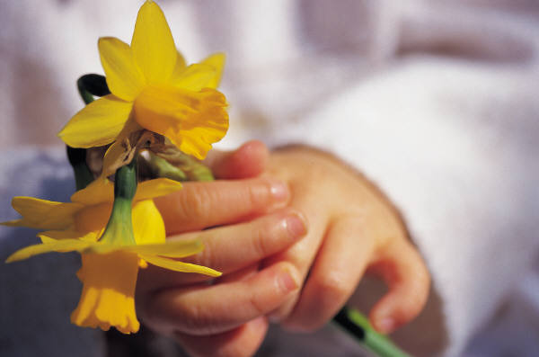
郑纯教授门诊时间
联系电话：0731-88854855
星期一 | 星期二 | 星期三 | 星期四 | 星期五 | 星期六 | 星期日
全天 | 名医堂 | 休 | 全天 | 全天 | 休 | 休
谢谢！

